Slide 1
서바이벌 투표
TeamA : 박형석, 주형우, 이희성

Slide 2
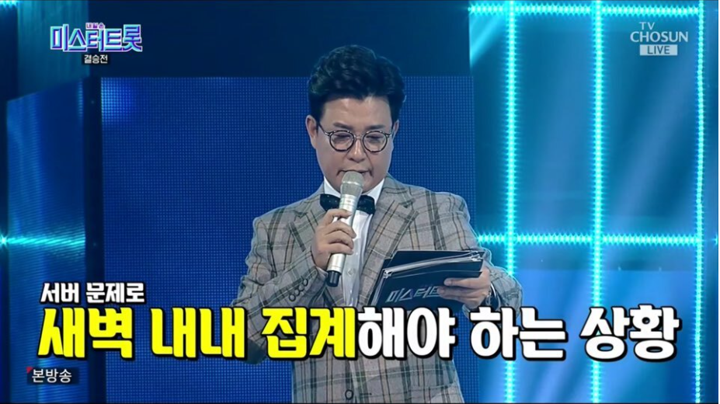
미스터트롯 결승 투표자수가 무려 2790만표!

Slide 3

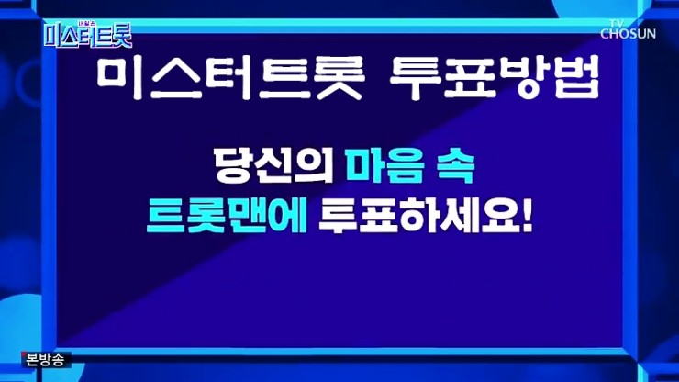

Slide 4
기능 명세
사용자는 투표 목록을 조회할 수 있다.
사용자는 특정 투표를 조회할 수 있다.
사용자는 투표를 할 수 있다.
사용자는 투표 결과를 확인할 수 있다.
관리자는 투표를 생성할 수 있다.

Slide 5
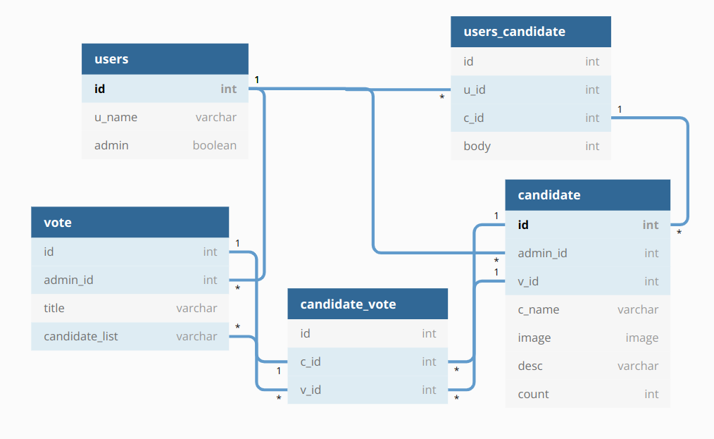

Slide 6
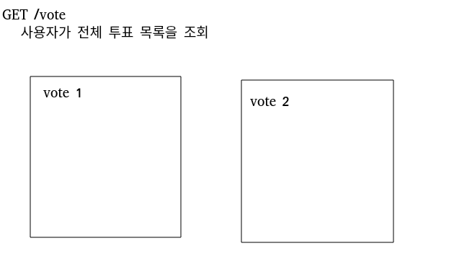
서비스 접속

Slide 7
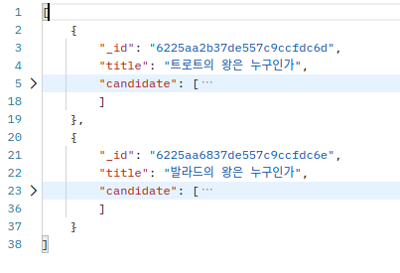

Slide 8
당신의 가수에게 투표하세요!
트로트 왕은 누구인가?
발라드왕은 누구인가?

Slide 9
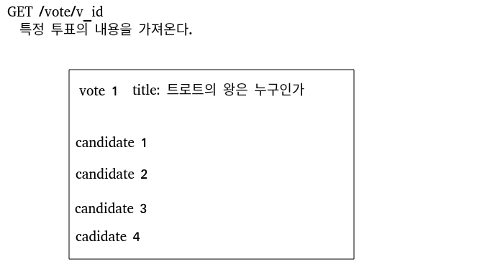

Slide 10
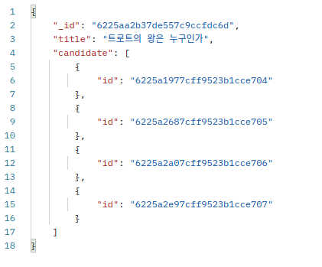

Slide 11
트로트의 왕은 누구인가?
1. 임영웅
2. 정동원
3. 이희성

Slide 12
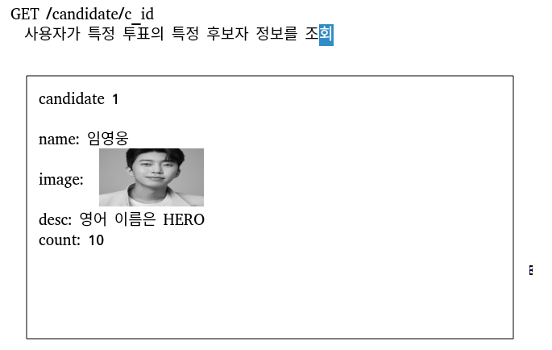
내가 좋아하는 가수의 정보를 확인하자!

Slide 13
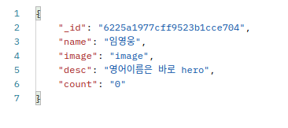

Slide 14
트로트의 왕은 누구인가?
1. 임영웅
2. 정동원
3. 이희성

Slide 15
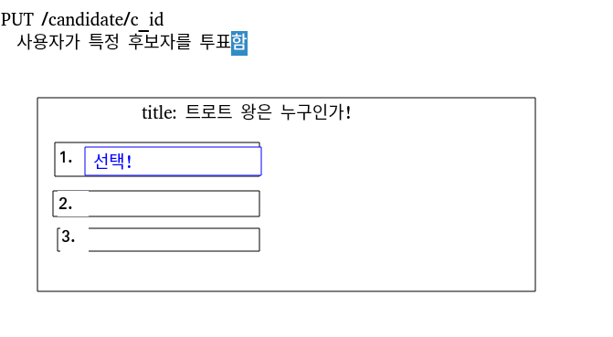

Slide 16
내가 좋아하는 가수의 투표 결과를 확인하자!
트로트의 왕은 누구인가?
1. 임영웅 23%
2. 정동원 70%
3. 이희성 7%
총 투표 : 2,389,020 표

Slide 17
GET /Vote/v_id
v_id 별로 존재하는 candidate_list 내 각 후보자의 count를 조회한다.

Slide 18
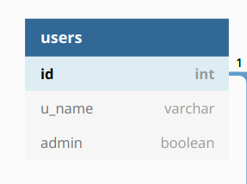
users 내 boolean 타입의 admin 값으로 user와 admin을 구분하자!

Slide 19
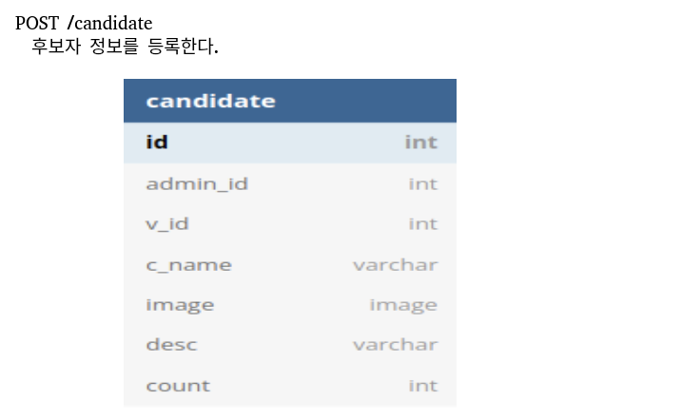
후보자 정보를 등록하자!

Slide 20
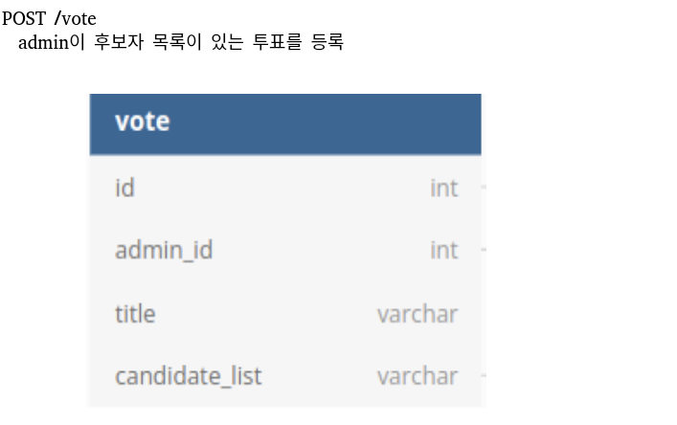
관리자는 투표를 등록할 수 있다!

Slide 21
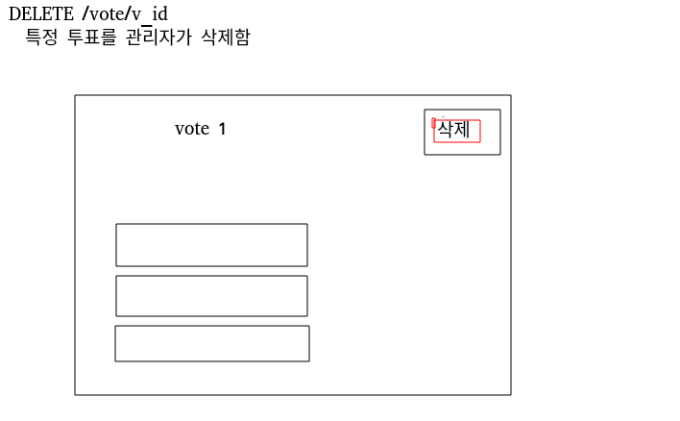
물론 특정 투표를 관리자가 삭제할 수도 있다!

Slide 22
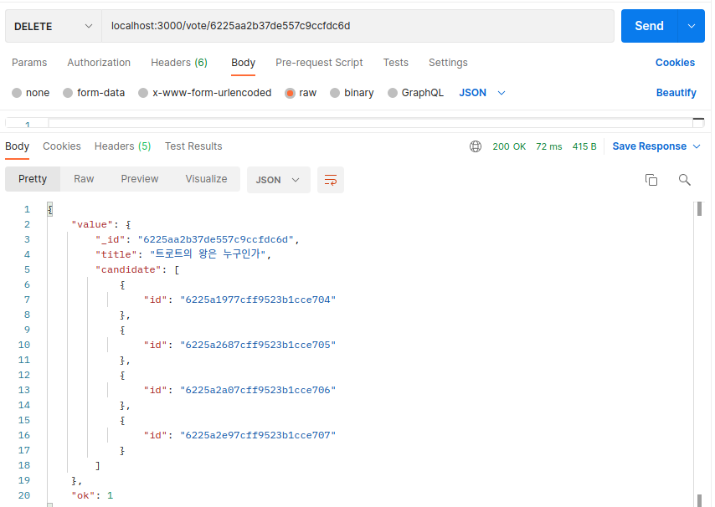

Slide 23
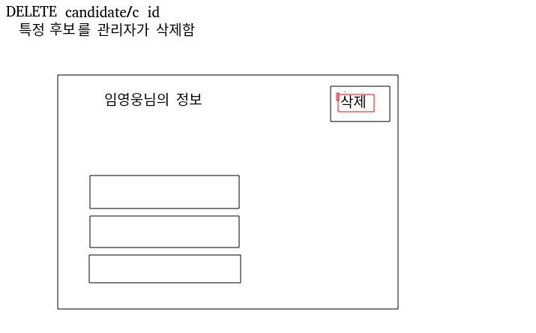
물론 특정 후보를 관리자 삭제할 수도 있다!

Slide 24
